Slide 1
© 2025 - ICON - TCESC, Instituto de Contas
Órgão Integrante Organizacional do Tribunal de Contas de Santa Catarina

Slide 2
A responsabilidade da Alta Administração nas Contratações Públicas
Cássio Severo Rodrigues
Diretoria de Licitações e Contratações (DLC)

Slide 3
Sumário
INTRODUÇÃO
DESENVOLVIMENTO
2.1. A ALTA ADMINISTRAÇÃO 2.2. DESIGNAÇÃO DE AGENTES PÚBLICOS 2.3. IMPLEMENTAÇÃO DE PROCESSOS E ESTRUTURAS 2.4. CONTROLE 2.5. O TRIBUNAL DA GOVERNANÇA PÚBLICA
CONCLUSÃO

Slide 4
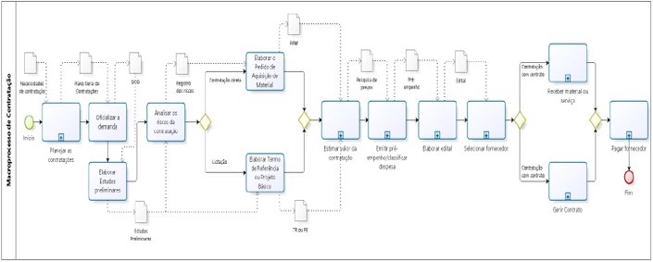
Introdução

Slide 5
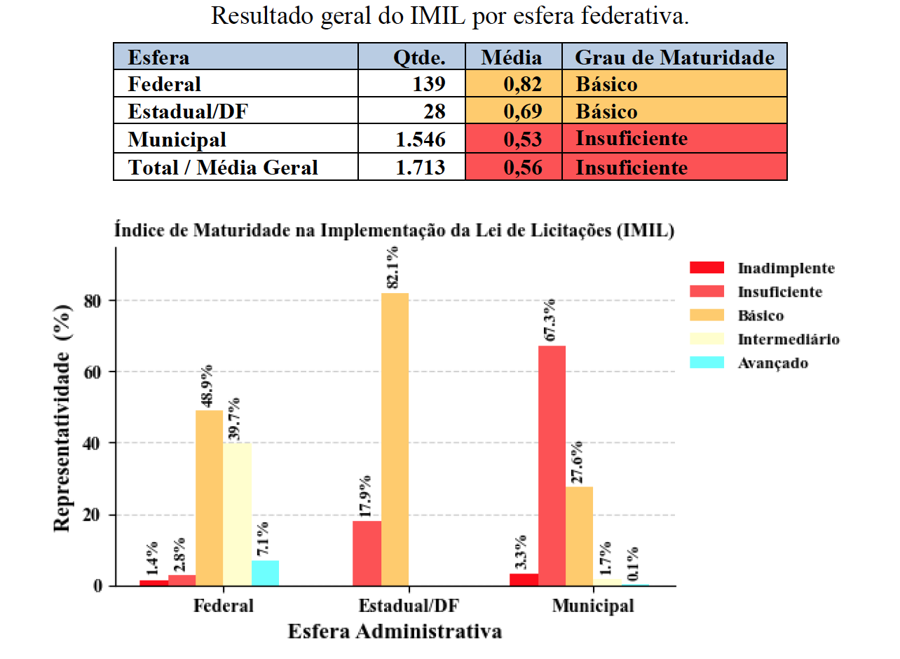
Introdução
Acórdão Nº 1917/2024 – TCU – Plenário

Slide 6
Introdução
LEV 24/80027591 - TCE/SC
Regulamentação | Municípios | Percentual de não atendimento (%)
Governança | 46 | 84,41%
PCA | 190 | 35,60%
Gestão de Riscos | 87 | 70,50%

Slide 7
A responsabilidade da Alta Administração nas Contratações Públicas
A ALTA ADMINISTRAÇÃO

Slide 8
A Alta Administração
Art. 7º Caberá à autoridade máxima do órgão ou da entidade, ou a quem as normas de organização administrativa indicarem, promover gestão por competências e designar agentes públicos para o desempenho das funções essenciais à execução desta Lei que preencham os seguintes requisitos:
I - sejam, preferencialmente, servidor efetivo ou empregado público dos quadros permanentes da Administração Pública;
II - tenham atribuições relacionadas a licitações e contratos ou possuam formação compatível ou qualificação atestada por certificação profissional emitida por escola de governo criada e mantida pelo poder público; e
III - não sejam cônjuge ou companheiro de licitantes ou contratados habituais da Administração nem tenham com eles vínculo de parentesco, colateral ou por afinidade, até o terceiro grau, ou de natureza técnica, comercial, econômica, financeira, trabalhista e civil.
§ 1º A autoridade referida no caput deste artigo deverá observar o princípio da segregação de funções, vedada a designação do mesmo agente público para atuação simultânea em funções mais suscetíveis a riscos, de modo a reduzir a possibilidade de ocultação de erros e de ocorrência de fraudes na respectiva contratação.
§ 2º O disposto no caput e no § 1º deste artigo, inclusive os requisitos estabelecidos, também se aplica aos órgãos de assessoramento jurídico e de controle interno da Administração.

Slide 9
A Alta Administração
Art. 176. Os Municípios com até 20.000 (vinte mil) habitantes terão o prazo de 6 (seis) anos, contado da data de publicação desta Lei, para cumprimento:
I - dos requisitos estabelecidos no art. 7º e no caput do art. 8º desta Lei;
II - da obrigatoriedade de realização da licitação sob a forma eletrônica a que se refere o §2º do art. 17 desta Lei;
III - das regras relativas à divulgação em sítio eletrônico oficial.
1º de Abril de 2027

Slide 10
A Alta Administração
Art. 11. O processo licitatório tem por objetivos:
I - assegurar a seleção da proposta apta a gerar o resultado de contratação mais vantajoso para a Administração Pública, inclusive no que se refere ao ciclo de vida do objeto;
II - assegurar tratamento isonômico entre os licitantes, bem como a justa competição;
III - evitar contratações com sobrepreço ou com preços manifestamente inexequíveis e superfaturamento na execução dos contratos;
IV - incentivar a inovação e o desenvolvimento nacional sustentável.
Parágrafo único. A alta administração do órgão ou entidade é responsável pela governança das contratações e deve implementar processos e estruturas, inclusive de gestão de riscos e controles internos, para avaliar, direcionar e monitorar os processos licitatórios e os respectivos contratos, com o intuito de alcançar os objetivos estabelecidos no caput deste artigo, promover um ambiente íntegro e confiável, assegurar o alinhamento das contratações ao planejamento estratégico e às leis orçamentárias e promover eficiência, efetividade e eficácia em suas contratações.

Slide 11
A Alta Administração
Art. 169. As contratações públicas deverão submeter-se a práticas contínuas e permanentes de gestão de riscos e de controle preventivo, inclusive mediante adoção de recursos de tecnologia da informação, e, além de estar subordinadas ao controle social, sujeitar-se-ão às seguintes linhas de defesa:
I - primeira linha de defesa, integrada por servidores e empregados públicos, agentes de licitação e autoridades que atuam na estrutura de governança do órgão ou entidade;
II - segunda linha de defesa, integrada pelas unidades de assessoramento jurídico e de controle interno do próprio órgão ou entidade;
III - terceira linha de defesa, integrada pelo órgão central de controle interno da Administração e pelo tribunal de contas.
§ 1º Na forma de regulamento, a implementação das práticas a que se refere o caput deste artigo será de responsabilidade da alta administração do órgão ou entidade e levará em consideração os custos e os benefícios decorrentes de sua implementação, optando-se pelas medidas que promovam relações íntegras e confiáveis, com segurança jurídica para todos os envolvidos, e que produzam o resultado mais vantajoso para a Administração, com eficiência, eficácia e efetividade nas contratações públicas.

Slide 12
A responsabilidade da Alta Administração nas Contratações Públicas
DESIGNAÇÃO DE
AGENTES PÚBLICOS

Slide 13
Designação de Agentes Públicos
Acórdão Nº 1917/2024 – TCU – Plenário
Tópico relacionado | Dimensão | Percentual de não atendimento (%)
Exercício das funções de agente de contratação e pregoeiros, em sua maioria ou exclusivamente por servidores não efetivos | A | 40,80%

Slide 14
Designação de Agentes Públicos
Acórdão 1414/2016-TCU-Plenário
9.1.1. expeça orientações no sentido de que, quando pertinente, a escolha dos ocupantes de funções-chave, funções de confiança ou cargos em comissão na área de aquisições seja fundamentada nos perfis de competências definidos no modelo e sempre pautada pelos princípios da transparência, da motivação, da eficiência e do interesse público; 9.1.2. proceda, periodicamente, à avaliação quantitativa e qualitativa do pessoal do setor de aquisições, de forma a delimitar as necessidades de recursos humanos para que esse setor realize a gestão das atividades de aquisições da organização

Slide 15
Designação de Agentes Públicos
Prejulgado 2440
(@CON 24/00021729 – Relator Conselheiro José Nei Alberton Ascari, publicado em 10/06/2024).
10. Os agentes públicos designados para comporem a comissão de contratação, bem como para as funções de fiscal ou gestor de contrato, serão, preferencialmente, servidores efetivos ou empregados públicos dos quadros permanentes da Administração Pública, considerando-se as regras gerais dos arts. 6º, L, 8º, §§ 1º e 2º, e 117 c/c o art. 7º, I, da Lei n. 14.133/2021. Somente em hipóteses excepcionais e devidamente justificadas é possível preterir-se essa preferência, permitindo-se a nomeação de servidores comissionados para o exercício dessas atividades.
12. É vedada a designação simultânea de controlador interno ou de contador para a função de agente de contratação ou pregoeiro, bem como para qualquer outra função considerada essencial à execução da Nova Lei de Licitações, por ofensa ao princípio da segregação de funções previsto nos arts. 5º e 7º, § 1º, bem como ao controle das contratações disposto no art. 169, todos da Lei n. 14.133/2021.

Slide 16
Designação de Agentes Públicos
Prejulgado 2465
(@CON 24/00034383 – Relator Conselheiro Aderson Flores, publicado em 09/08/2024).
1. É vedada a designação de agente público para exercer a função de agente de contratação ou qualquer outra função essencial relacionada à execução da Lei de Licitações quando se verificar que seu cônjuge ou companheiro é licitante ou contratado habitual da Administração, independentemente da modalidade de licitação ou forma de contratação, conforme prevê o art. 7º, III, da Lei n. 14.133/2021.
2. O cônjuge, o companheiro ou o parente em linha reta, colateral ou por afinidade, até o terceiro grau, do servidor público que exerce a função de agente de contratação ou qualquer outra função essencial nos processos de licitações e contratações públicas estão impedidos de participar de processo licitatório no órgão ou entidade pública, conforme art. 14, IV, da Lei n. 14.133/2021.

Slide 17
Designação de Agentes Públicos
RISCOS
Escolha de agentes públicos para atuar a função de contratações realizada com base em critérios subjetivos ou completamente discricionários, levando à designação/nomeação de profissionais sem experiência e qualificação adequadas para o exercício do cargo ou função, com consequente desempenho abaixo do esperado na realização de suas atribuições.
Escolha de agentes públicos para atuar a função de contratações sem considerar aspectos como idoneidade, reputação e histórico de cada candidato, levando à designação/nomeação de profissionais com histórico de delitos ou de envolvimento em atos de fraude e corrupção, com consequente comprometimento da lisura e da transparência dos processos de contratação, perda de confiança das partes interessadas, favorecimento de práticas ilegais e antiéticas na gestão das contratações e danos à imagem da organização.
Deficiências na capacitação, em especial daqueles que executam atividades críticas do macroprocesso de contratações, bem como de atividades ligadas ao plano de contratações anual (PCA), resultando em: insegurança e insatisfação dos agentes públicos que atuam na função de contratações; evasão e alta rotatividade de pessoal da área de contratações; e repetição de erros e ineficiência administrativa.

Slide 18
Designação de Agentes Públicos
RESPONSABILIDADE
9.6. determinar à Secretaria-Geral de Controle Externo (Segecex) que expeça as seguintes orientações às unidades técnicas desta Corte de Contas:
9.6.1. no exame dos processos de controle externo envolvendo certames licitatórios de jurisdição do TCU, realizados sob a égide da Lei 14.133/2021, verifiquem se os agentes de contratação ou pregoeiros responsáveis pela condução do certame são servidores efetivos ou empregados públicos dos quadros permanentes da administração pública, tendo em vista o disposto nos arts. 6º, inciso LX, e 8º, caput, da Lei 14.133/2021, bem como se existem situações extraordinárias, devidamente motivadas pela autoridade competente, que justifiquem o não cumprimento dos referidos dispositivos;
9.6.2. no caso de eventualmente haver apuração de indício de irregularidade praticada por agente de contratação ou pregoeiro que não satisfaça o comando dos arts. 6º, inciso LX, e 8º, caput, da Lei 14.133/2021, avaliem a ocorrência de culpa in eligendo da autoridade responsável pela designação do referido agente, nos termos dos arts. 7º, caput, e 11, parágrafo único, do mesmo diploma legal;
(Acórdão Nº 1917/2024 – TCU – Plenário)

Slide 19
A responsabilidade da Alta Administração nas Contratações Públicas
IMPLEMENTAÇÃO DE
PROCESSOS E ESTRUTURAS

Slide 20
Implementação de Processos e Estruturas
Acórdão Nº 1917/2024 – TCU – Plenário
Tópico relacionado | Dimensão | Percentual de não atendimento (%)
Ausência do exercício de competência regulamentar ou de incorporação de regramento federal em relação à instituição de centrais de compras | A | 69,86%
Ausência do exercício de competência regulamentar ou de incorporação de regramento federal em relação à elaboração do Plano de Contratações Anual | A | 41%

Slide 21
Implementação de Processos e Estruturas
Acórdão 2373/2016-TCU-Plenário
9.1. recomendar ao [omissis], com fulcro na Lei 8.443/1992, art. 43, inciso I c/c art. 250, inciso III do RI/TCU, a adoção das seguintes medidas: 9.1.1. estabelecer um modelo de competências para os ocupantes das funções-chave da área de aquisição, em especial daqueles que desempenham papéis ligados à governança e à gestão das aquisições; 9.1.2. expedir orientações no sentido de que, quando pertinente, a escolha dos ocupantes de funções-chave, funções de confiança ou cargos em comissão na área de aquisições seja fundamentada nos perfis de competências definidos no modelo e sempre pautada pelos princípios da transparência, da motivação, da eficiência e do interesse público; 9.1.3. realizar, periodicamente, avaliação quantitativa e qualitativa do pessoal do setor de aquisições, de forma a delimitar as necessidades de recursos humanos para que esse setor realize a gestão das atividades de aquisições do órgão; […] 9.1.9. estabelecer diretrizes para área de aquisições, incluindo: 9.1.9.1. estratégia de terceirização (aqui considerada como execução indireta de serviços de forma generalizada, com ou sem cessão de mão de obra); 9.1.9.2. política de compras; 9.1.9.3. política de estoques (quantidades e procedimentos de retirada); 9.1.9.4. política de compras conjuntas; 9.1.10. estabelecer em normativos internos: 9.1.10.1. a estrutura organizacional da área de aquisições, 9.1.10.2. as competências, atribuições e responsabilidades das áreas e dos cargos efetivos e comissionados;

Slide 22
Implementação de Processos e Estruturas
Prejulgado 2440
(@CON 24/00021729 – Relator Conselheiro José Nei Alberton Ascari, publicado em 10/06/2024).
7. Compete à autoridade competente, no exercício do seu poder regulamentar, estabelecer as regras relativas à atuação do agente de contratação, do pregoeiro e da comissão de licitação, considerando a estrutura administrativa e os fluxos processuais dos processos de contratações do respectivo órgão ou entidade.

Slide 23
Implementação de Processos e Estruturas
Prejulgado 2446
(@CON 23/00548628 – Relator Conselheiro Aderson Flores, publicado em 03/07/2024).
É possível a contratação de assessoria ou consultoria técnica para auxiliar na implementação da Lei n. 14.133/2021, desde que demonstrada a inviabilidade técnica ou operacional da realização dos trabalhos pelo próprio quadro de pessoal do órgão público;
2. É vedada a contratação de assessoria ou consultoria técnica com vistas a substituir cargos ou funções típicas dos agentes públicos com atribuições relacionadas às funções essenciais para a execução dos atos necessários à condução das licitações e contratações, as quais devem ser exercidas por servidores do quadro de pessoal do órgão público, observado o disposto nos arts. 7º e 8º da Lei n. 14.133/2021;
12. O estudo técnico preliminar – ETP – é um importante instrumento de planejamento a ser adotado pela alta administração como processo de governança das contratações, em atenção ao art. 11, parágrafo único, da Lei n. 14.133/2021;

Slide 24
Implementação de Processos e Estruturas
LEV 24/80027591 - TCE/SC
“A adoção do PCA não é obrigatória [...] contudo [...] esse instrumento auxilia a tomada de decisão pelo gestor público, proporcionando contratações mais racionais, eficientes e transparente. [...], ao consolidar em um único plano as demandas de todas as secretarias que compõem a prefeitura municipal, por exemplo, será possível identificar necessidades comuns entre essas unidades e outras do município, ou até mesmo de municípios vizinhos, otimizando e facilitando o processo de contratação, por meio de aquisições centralizadas ou compartilhadas.”
Diante do exposto, alerta-se à Vossa Excelência para que regulamente o PCA, adotando-o, preferencialmente, de forma obrigatória, haja vista ser um dos principais instrumentos de governança das contratações.”
(Ofício circular SEI/TCE/SC/PRES/GAP/28/2024 – Conselheiro Herneus João de Nadal)

Slide 25
Implementação de Processos e Estruturas
PLANO DE CONTRATAÇÃO ANUAL
Art. 12. No processo licitatório, observar-se-á o seguinte:
VII - a partir de documentos de formalização de demandas, os órgãos responsáveis pelo planejamento de cada ente federativo poderão, na forma de regulamento, elaborar plano de contratações anual, com o objetivo de racionalizar as contratações dos órgãos e entidades sob sua competência, garantir o alinhamento com o seu planejamento estratégico e subsidiar a elaboração das respectivas leis orçamentárias. (Regulamento)
§ 1º O plano de contratações anual de que trata o inciso VII do caput deste artigo deverá ser divulgado e mantido à disposição do público em sítio eletrônico oficial e será observado pelo ente federativo na realização de licitações e na execução dos contratos.

Slide 26
Implementação de Processos e Estruturas
PLANO DE CONTRATAÇÃO ANUAL
Promover compras centralizadas e compartilhadas, a fim de obter economia de escala, padronização de produtos e serviços e redução de custos processuais;
Subsidiar a elaboração das leis orçamentárias;
Evitar o fracionamento de despesas; e
Sinalizar intenções ao mercado fornecedor, de forma a aumentar o diálogo potencial com o mercado e incrementar a competitividade.

Slide 27
Implementação de Processos e Estruturas
PLANO DE CONTRATAÇÃO ANUAL
RISCOS
Desconhecimento das demandas da organização;
Dificuldades na elaboração de orçamento;
Dificuldade de planejar o fluxo de trabalho da área de contratações;
Perda de oportunidade de ampliar a competitividade e obter melhores preços nessas contratações; e
Perda de oportunidade de realizar contratações compartilhadas e de obter os benefícios do ganho de escala e de economia processual.

Slide 28
Implementação de Processos e Estruturas
PLANO DE CONTRATAÇÃO ANUAL
3. Recomendar à [...], na pessoa [...], que:
3.1. adote medidas para atualizar o seu sítio eletrônico oficial, para que nele sejam disponibilizadas informações de todas as contratações públicas que celebrar, além de outras exigidas pela legislação vigente (Lei n. 12.527/11) ou, alternativamente, avalie, rotineiramente, o portal da transparência [...], para que nele constem atualizadas as informações relativas às publicações administrativas [...];
3.2. elabore plano de contratação anual, ou instrumento congênere, notadamente no ano anterior ao de sua execução, a fim de minimizar contingências e de evitar contratações emergenciais que possam denotar omissão ou desídia administrativa, bem como que faça constar do plano, quando for o caso, notas que sejam pertinentes quando prevista transição de gestão, em observância ao art. 12, VII, da Lei n. 14.133/2021.
(@REP 23/80059688 – Relator Conselheiro-Substituto Gerson dos Santos Sicca. Data da Sessão: 12/04/2024).

Slide 29
Implementação de Processos e Estruturas
RISCOS
Ocorrência de conflitos entre a área de contratações e outras partes interessadas;
Dificuldade de identificação dos atores e de responsabilização por eventuais erros;
Procedimentos não realizados, por não haver um responsável claramente definido;
Insegurança jurídica;
Atos ilegais, ilegítimos ou antieconômicos, inclusive devido a erros grosseiros.

Slide 30
Implementação de Processos e Estruturas
RESPONSABILIDADE
Entendo, contudo, cabível a expedição de recomendação à Unidade Gestora, a fim de que avalie a situação dos seus agentes de contratação em termos de qualificação, capacitação e quantidade de servidores, fazendo lembrar ao Município, ademais, a possibilidade de se terceirizar a fiscalização de obras, nos termos do art. 67, caput, da Lei nº 8.666/93.
[...]
Com efeito, caracterizada a omissão da Administração em editar normas regulamentares necessárias para aplicar a Lei de Licitações, ou promover a capacitação adequada dos agentes de contratação, ou disponibilizar os recursos materiais necessários para a gestão dos processos de contratação, evidenciaria sua responsabilidade passível de sanção.
(@RLA 21/00706688 – Relator Conselheiro Luiz Eduardo Cherem. Proposta de voto GAC/LEC – 118/2024. Data da Sessão: 22/03/2024).

Slide 31
Implementação de Processos e Estruturas
RESPONSABILIDADE
A governança e a implementação de controles internos e gestão de riscos nas organizações é responsabilidade da alta administração. Irregularidades numerosas em contratos e transferências voluntárias, decorrentes de falhas sistêmicas nos processos de trabalho identificadas em sede de prestação de contas ordinárias, podem levar ao julgamento pela irregularidade das respectivas contas dos administradores. [Voto] 15. Evidente que, por trás desses números, denota-se um padecimento sistêmico de organização, de normativos, de competência, de treinamento, de gestão de riscos, enfim: de controles internos, de governança e de gestão. […] 18. A implementação de controles internos, gestão de riscos e governança das organizações é da alta administração. Justo e adequado, configurado um descontrole generalizado, com reflexos em numerosos contratos e transferências voluntárias, que se chame a alta gestão em responsabilidade.
(Acórdão 1299/2022-TCU-Primeira Câmara)

Slide 32
A responsabilidade da Alta Administração nas Contratações Públicas
CONTROLE

Slide 33
Controle
Acórdão Nº 1917/2024 – TCU – Plenário
Tópico relacionado | Dimensão | Percentual de não atendimento (%)
Elaboração de pareceres jurídicos nas contratações por servidores não efetivos ou por terceirizados/contratados (falta de estruturação adequada da 2ª linha de defesa) | A | 66,88%
Exercício de atividades do controle interno voltadas às contratações por servidores não efetivos ou por terceirizados/contratados (falta de estruturação adequada da 2ª linha de defesa) | A | 51,42%

Slide 34
Controle
ASSESSORAMENTO JURÍDICO
Art. 53. Ao final da fase preparatória, o processo licitatório seguirá para o órgão de assessoramento jurídico da Administração, que realizará controle prévio de legalidade mediante análise jurídica da contratação.
§ 1º Na elaboração do parecer jurídico, o órgão de assessoramento jurídico da Administração deverá:
I - apreciar o processo licitatório conforme critérios objetivos prévios de atribuição de prioridade;
II - redigir sua manifestação em linguagem simples e compreensível e de forma clara e objetiva, com apreciação de todos os elementos indispensáveis à contratação e com exposição dos pressupostos de fato e de direito levados em consideração na análise jurídica;
§ 4º Na forma deste artigo, o órgão de assessoramento jurídico da Administração também realizará controle prévio de legalidade de contratações diretas, acordos, termos de cooperação, convênios, ajustes, adesões a atas de registro de preços, outros instrumentos congêneres e de seus termos aditivos.
§ 5º É dispensável a análise jurídica nas hipóteses previamente definidas em ato da autoridade jurídica máxima competente, que deverá considerar o baixo valor, a baixa complexidade da contratação, a entrega imediata do bem ou a utilização de minutas de editais e instrumentos de contrato, convênio ou outros ajustes previamente padronizados pelo órgão de assessoramento jurídico.

Slide 35
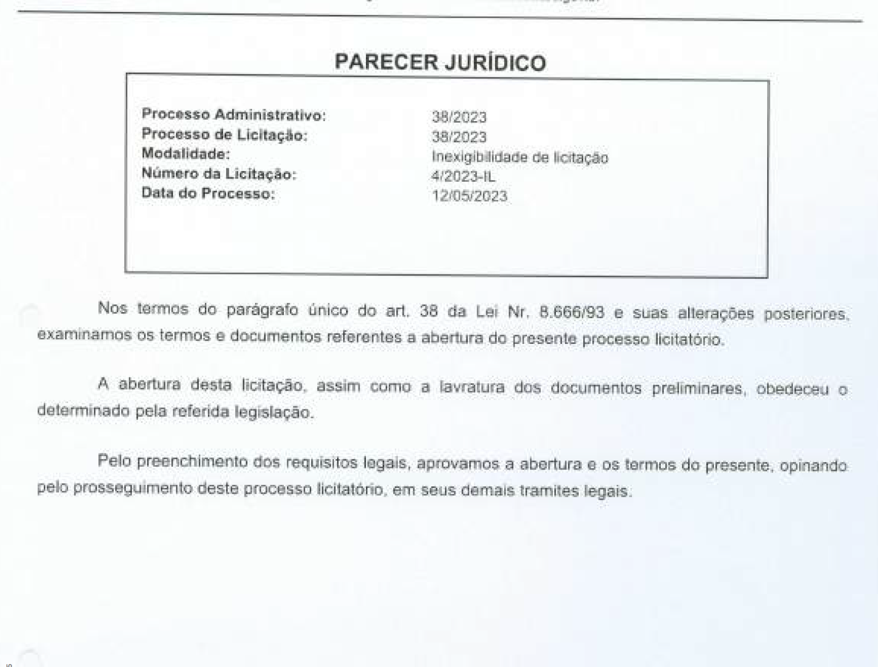
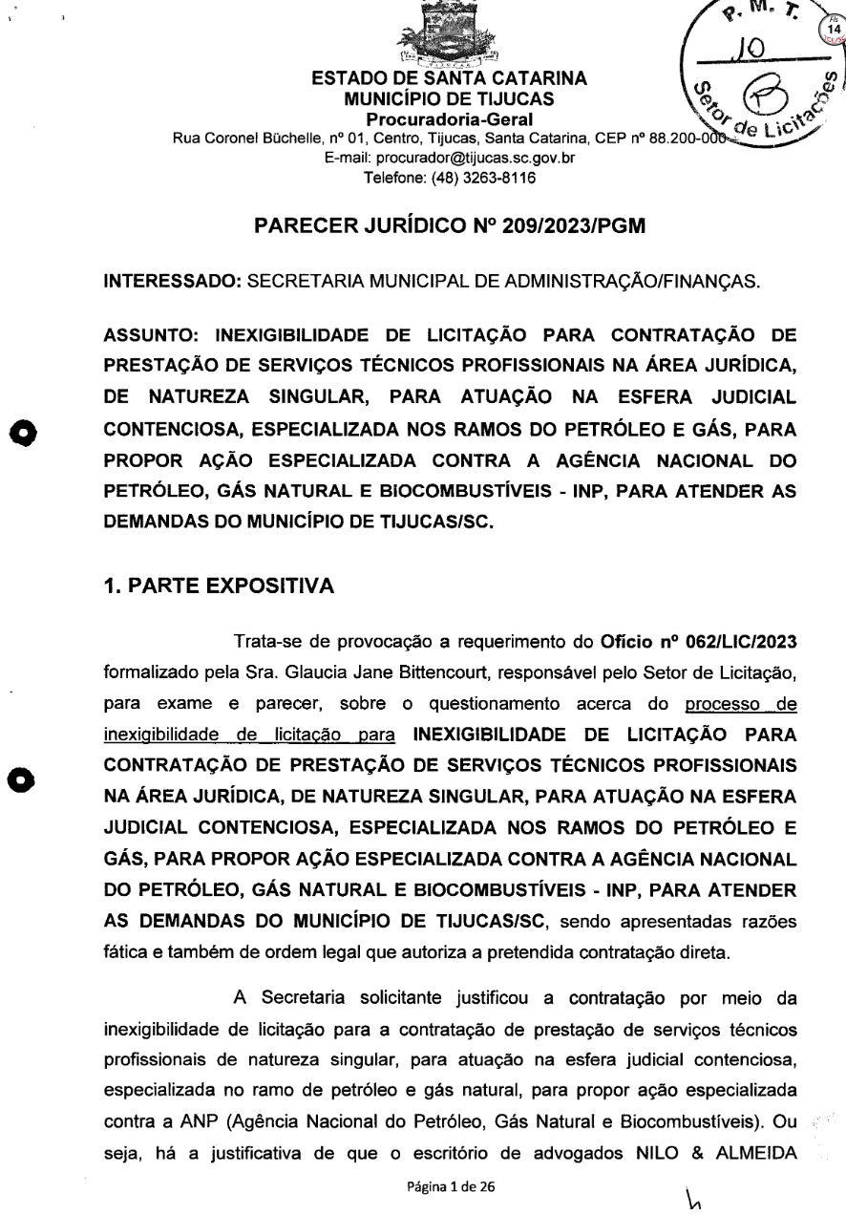

Slide 36
Controle
CONTROLE INTERNO
No presente caso, porém, estamos diante da contratação de funções típicas do controle interno da Unidade. Sob esse aspecto, é importante dizer que a existência de uma unidade estruturada de controle interno é fundamental para promover a boa governança, a conformidade legal e a qualidade do gasto público no âmbito municipal. Sua atuação auxilia os gestores a corrigirem falhas, a melhorar processos e a alcançar os melhores resultados para a população.
Forçoso frisar que os controles internos, para funcionarem de forma eficiente e eficaz, exigem a boa atuação de cada um dos envolvidos (servidores e gestores), prevenindo-se erros, irregularidades, fraudes e desperdício no uso dos recursos públicos.
(@REP 22/80059813 – Relator Conselheiro Adircélio de Moraes Ferreira Júnior. Proposta de Voto GAC/AMF – 342/2024. Data da Sessão: 19/06/2024 – Ordinária)

Slide 37
A responsabilidade da Alta Administração nas Contratações Públicas
O TRIBUNAL DA GOVERNANÇA PÚBLICA

Slide 38
O Tribunal da Governança Pública
CONSULTAS

Slide 40
O Tribunal da Governança Pública
CONSULTAS
NOTAS TÉCNICAS

Slide 41
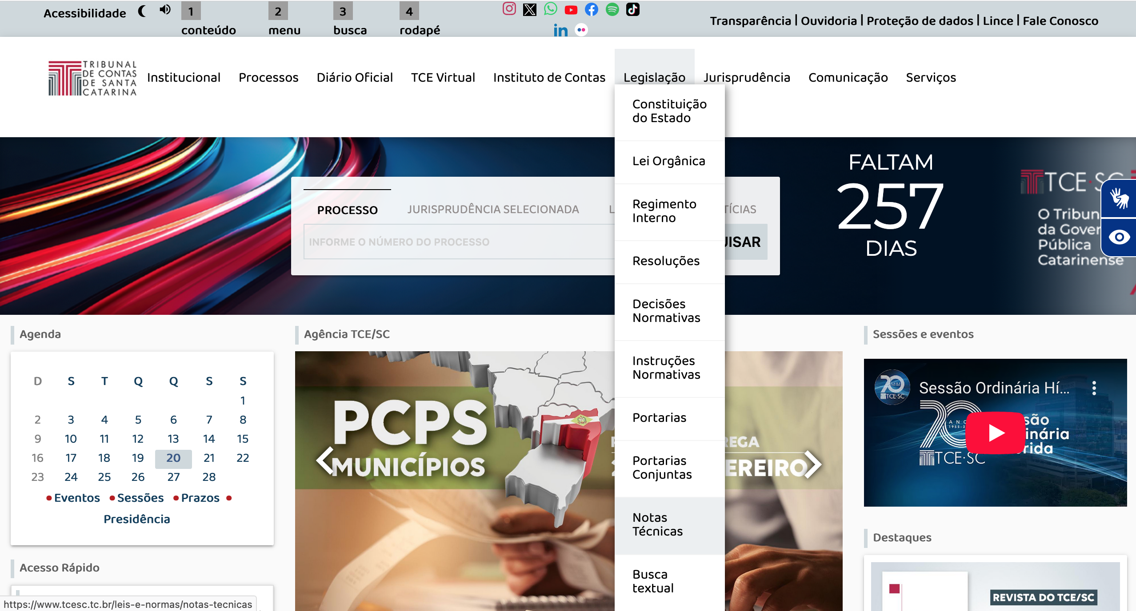

Slide 42
O Tribunal da Governança Pública
NOTAS TÉCNICAS
Nota Técnica N. TC-001/2021
Assunto: Pesquisa de preços.
Nota Técnica N. TC-003/2023
Assunto: Aquisição de pneus e câmaras.
Nota Técnica N. TC-004/2023
Assunto: Procedimento de padronização.
Nota Técnica N. TC-005/2023
Assunto: Utilização de plataformas de sistema eletrônicos públicas ou privadas para a realização de Pregões Eletrônicos.

Slide 43
O Tribunal da Governança Pública
NOTAS TÉCNICAS
Nota Técnica N. TC-006/2023
Assunto: Contratação de apresentações artísticas.
Nota Técnica N. TC-007/2023
Assunto: Licitações e contratações acerca da coleta e transporte de resíduos sólidos.
Nota Técnica N. TC-009/2024
Assunto: Despesas de Pronto Pagamento
Nota Técnica N. TC-011/2024
Assunto: Contratação de construção de unidades de ensino utilizando o sistema modular, painelizado ou industrializado.

Slide 44
O Tribunal da Governança Pública
CONSULTAS
NOTAS TÉCNICAS
E-SFINGE
REGRAS DE CONSISTÊNCIA
VIGIA
COMUNICAÇÃO

Slide 46
O Tribunal da Governança Pública
CONSULTAS
NOTAS TÉCNICAS
E-SFINGE
CAPACITAÇÕES
CICLO DE ESTUDOS
CONGRESSO DE DIR. ADM.
NLLC
FOCO
TCE PARCEIRO

Slide 47
O Tribunal da Governança Pública
CONSULTAS
NOTAS TÉCNICAS
E-SFINGE
CAPACITAÇÕES
ATENDIMENTO VIRTUAL
MESA DE CONSENSUALISMO

Slide 48
A responsabilidade da Alta Administração nas Contratações Públicas
CONCLUSÃO

Slide 49
“As únicas coisas que evoluem por vontade própria em uma organização são a desordem, o atrito e o mau desempenho.”
Peter Drucker
(1909 - 2005)

Slide 50
Muito Obrigado!
CÁSSIO SEVERO RODRIGUES
Diretoria de Licitações e Contratações (DLC)
Dlc.caju1@tcesc.tc.br
(48) 3221-3659

